Slide 1

Lifetime earnings and the Vietnam Era Draft Lottery
Evidence from social security administrative Records
Il rischio di assegnazione random generato dalla lotteria viene usato per costruire stimatori dell’effetto dello stato dei veterani sugli stipendi civili. Questi stimatori non sono biased dal fatto che certe persone sono più fortunate di altre nel servizio militare. La social security administrative records indica che negli anni 80, gli introiti dei veterani bianchi siano stati approssimativamente il 15% in meno degli introiti rispetto a comparabili non veterani

Slide 2

Sezione I
Background dei dati

Slide 3
Per la guerra del Vietnam ci son state negli USA 5 lotterie di estrazione dal 1970 al 1972.
Solamente il processo di selezione iniziale è basato sull’ordine RSN( National Random Selection).
L’analisi presente nell’articolo si restringe agli uomini bianchi di 19 anni di età al momento in cui erano a rischio di selezione quindi parliamo degli uomini tanti tra il 1950 e il 1953.

Slide 4
I dati delle retribuzioni utilizzati nello studio sono ottenuti dal Countinuous Work History Sample (CWHS) del SSA( Social Security Administration).
Il dataset è l’1% dei dati estratti dai possibili Social Security Number(SSN)
Il CWHS include due serie di introiti:
Guadagni tra il 1964 e il 1984 degli uomini impiegati dal FICA( Social Security) compresi gli autonomi
Una serie che inizia dal 1978 che contiene i compensi totali come riportato dal Internal Revenue Service Form W-2

Slide 5
Il dataset aggregato contiene statistiche campionarie per cella definite per:
anni di guadagno;
anno di nascita;
Razza;
5 anni consecutivi di lotteria.
Le statistiche per cella includono:
Media;
Varianza;
Frazione di guadagno sopra la tassazione massima;
Frazione con nessun guadagno;
Numero di osservazioni per ogni cella

Slide 6

Sezione II
L’effetto dell’eleggibilità con estrazioni della lotteria sui guadagni

Slide 7
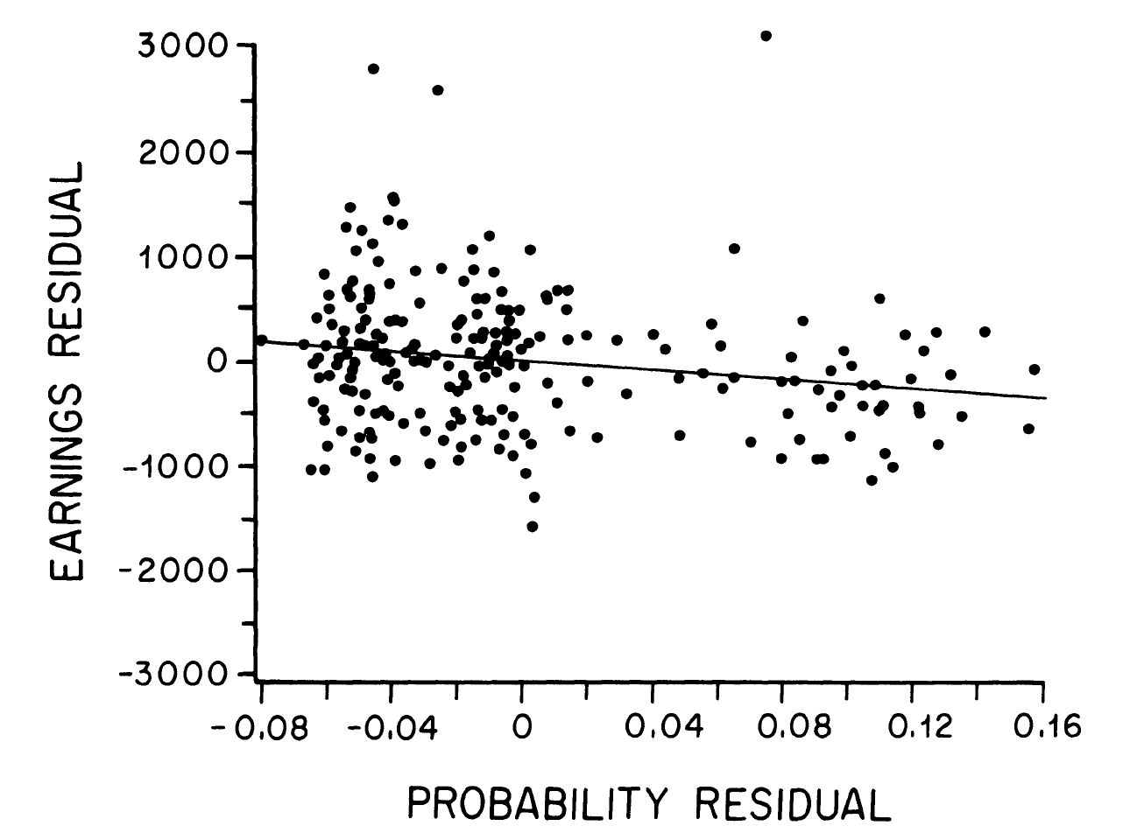
Figura1 mostra i guadagni tassabili per i partecipanti alla lotteria tra il 1950 e il 1953. L’impatto dell’eleggibilità sui guadagni è abbastanza visibile. I guadagni per gli uomini nati in quel lasso di tempo scendono di molto rispetto agli uomini non estraibili tanti nello stesso periodo.
Figura 1: residui dei guadagni pilotati in funzione della probabilità residua di essere selezionato

Slide 8
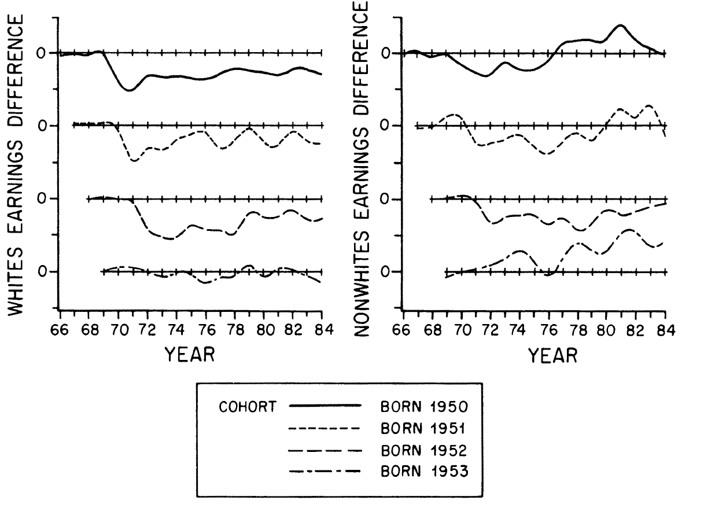
Figura 2 presenta una vista ingrandita dell’effetto dell’eleggibilità sui guadagni. Rappresenta la serie temporale delle differenze sui guadagni sullo stato di eleggibilità per ogni coorte.
I volontari soffrono meno rispetto agli estratti lo svantaggio di carriera dovuto al loro servizio militare.
La perdita di introiti FICA per gli uomini estratti è talvolta statisticamente rilevante e corrisponde a circa il 2/3% mentre per i guadagni W-2 la cosa è più variabile e ampia.
Figura 2: difference in earnings bay draft-eligibility status

Slide 9
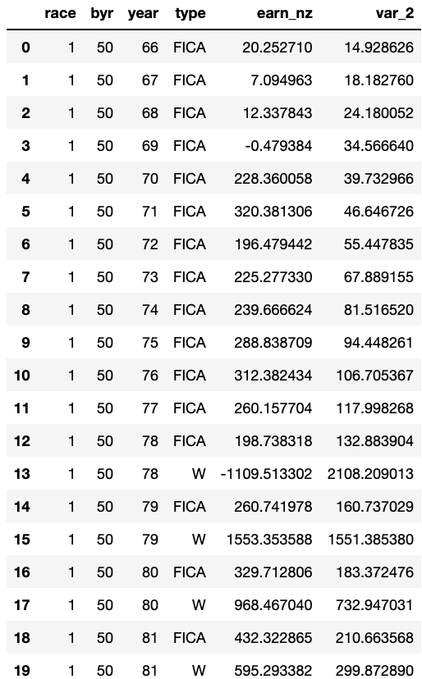
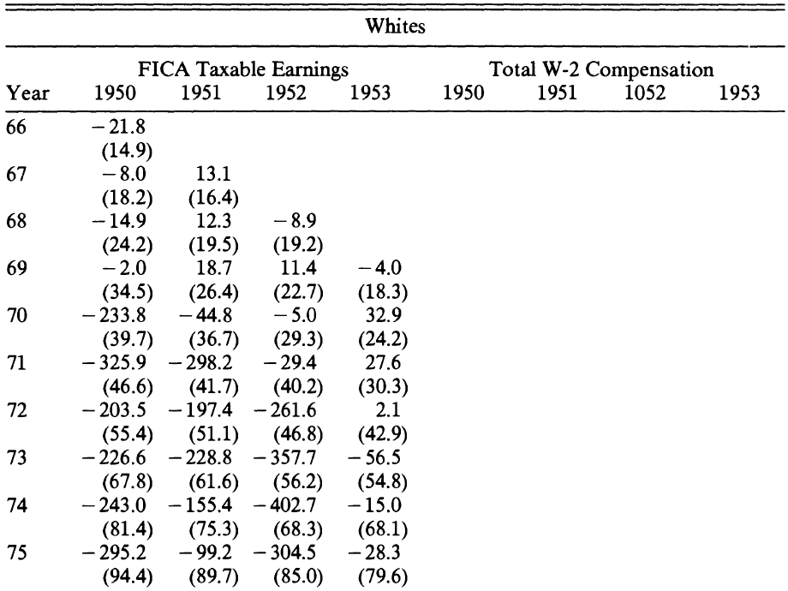
Confronto tra risultati articolo e nostro script
Solo per i veterani bianchi tra ’66 e ‘81
Tabella 1: risultati FICA presenti nell’articolo di Angrist per veterani bianchi
Tabella 1-bis: risultati riprodotti da noi della tabella 1 di Angrist.
I risultati sonno relativi all’anno di nascita 1950

Slide 10

Sezione iii
L’effetto del servizio militare sui guadagni

Slide 11
Indichiamo con ‘i’ l’uomo della coorte ‘c’ al tempo ’t’. Il guadagno sarà denotato con $y_{cti}$ indicheremo i guadagni della persona i della coorte c al tempo t.
(Equazione 1): $y_{cti}=β_{c}+δ_{t}+s_{i}α+u_{it}$
Dove:
$β_{c}$ è l’effetto di coorte;
$δ_{t}$ è l’effetto comune al periodo t per tutta la coorte;
$u_{it}$ è un residuo;
$α$ è l’effetto del servizio militare sui guadagni civili

Slide 12
Se $s_{i}$ è l’effetto correlato con le componenti non osservabili dei guadagni dell’equazione 1 allora $α$ non è uno stimatore consistente OLS.
L’uso di $d_{i}$ e di una costante come variabili strumentali porta al seguente stimatore:
(Equazione 2): $\overset{̂}{α}=\frac{{\overline{y}}^{e}-{\overline{y}}^{n}}{{\overset{̂}{p}}^{e}-{\overset{̂}{p}}^{n}}$
Dove $\overset{̂}{p}$ è la proporzione della coorte attualmente entrante nell’esercito e $\overline{y}$ è la media dei guadagni ( gli apici ‘e’ e ’n’ indicano eligible e non-eligible).
L’equazione 2 normalizza la differenza tra gli introiti per lo status di eleggibilità per il fatto che non tutti gli eleggibili poi son stati selezioni per andare in Vietnam e viceversa.
Possiamo riconoscere nell’equazione 2 la formula di Wald dove i dati son stati raggruppati per status di eleggibilità.
Per stimare la formula di Wald dobbiamo ricavare ${\overset{̂}{p}}^{e}$ e ${\overset{̂}{p}}^{n}$.

Slide 13
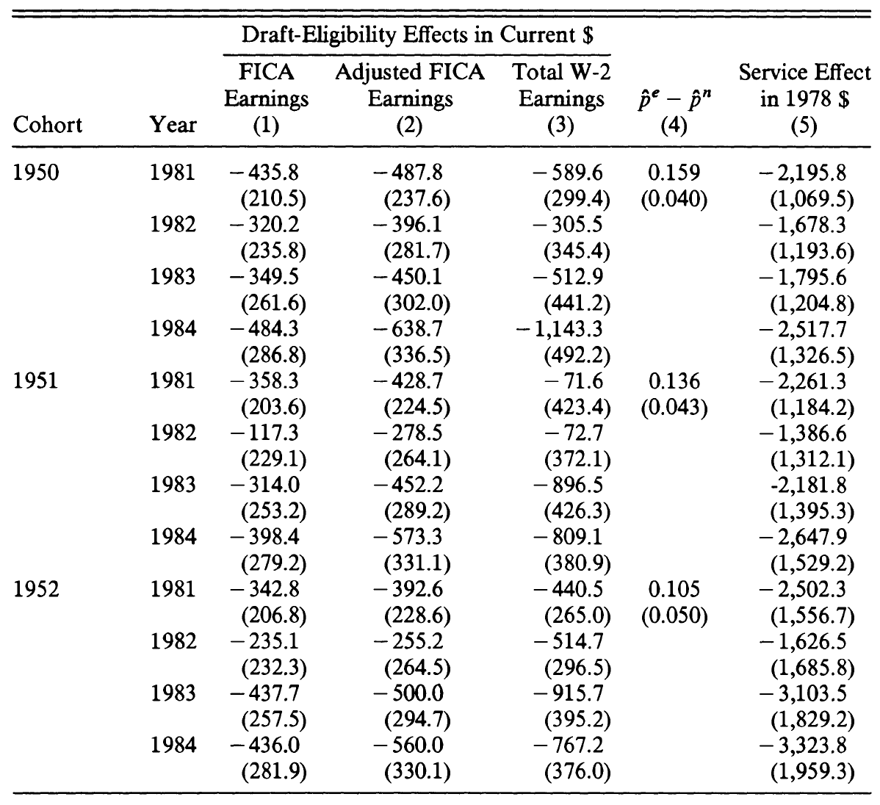
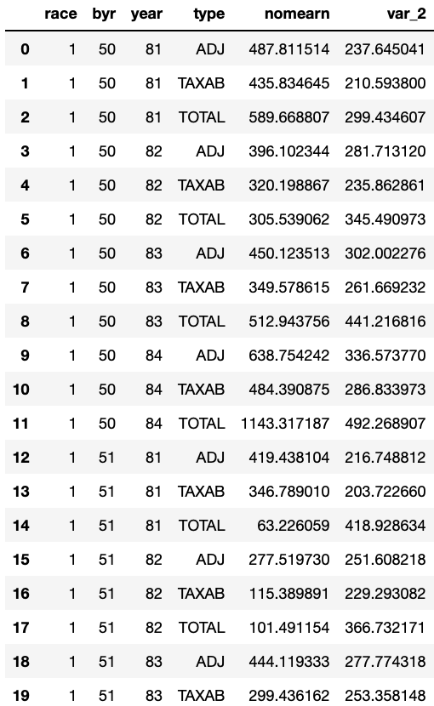
Possiamo notare in Tabella 1 gli stimatori di Wald per l’effetto del servizio militare per coorti selezionate e per anni.
Tabella 1 riporta 3 set di effetti stimati di sorteggio da utilizzare come numeratore dello stimatore di Wald
L’ultima colonna della tabella indica che i veterani bianchi accusarono una riduzione di salario annua di circa 2000$ ossia di circa il 15% della compensazione annua W-2 per uomini bianchi tra il 1981 e il 1984( long term effect).
Gli stimatori di Wald forniscono una misura robusta dell’impatto del servizio militare.
Tabella 3: valori presentati nell’articolo
Tabella 3-bis: valori calcolati da noi per riprodurre la tabella

Slide 14
Lo stimatore di Wald è basato solamente sulla differenza dei guadagni sullo stato di essere estraibili o meno.
Consideriamo Equazione 3: ${\overline{y}}_{ctj}=β_{c}+δ_{t}+{\overset{̂}{p}}_{cj}α+{\overline{u}}_{ctj}$ dove ${\overset{̂}{p}}_{cj}$ è la frazione della coorte c con numeri di lotteria j che ha prestato servizio militare. Questa equazione generalizza il metodo di Wald a dati raggruppati con più di 2 gruppi.
Il campione SIPP è troppo piccolo per avere una stima corretta e vengono dunque usate una combinazione di DMDC(Defense Manpower Data Center) e dati amministrativi (CWHS).

Slide 15
Si può dimostrare che l’Equazione 3 ha un’interpretazione come variabile strumentale e in questo caso il set strumentale include variabili dummy che indicano gruppi di 5 numeri di lotteria consecutivi per ogni razza, coorte e anno di guadagno.
La strategia basata su Equazione 3 permette la stima dei coefficienti tramite regressione GLS dei guadagni medi tramite la stima di ${\overset{̂}{p}}_{cj}$.

Slide 16
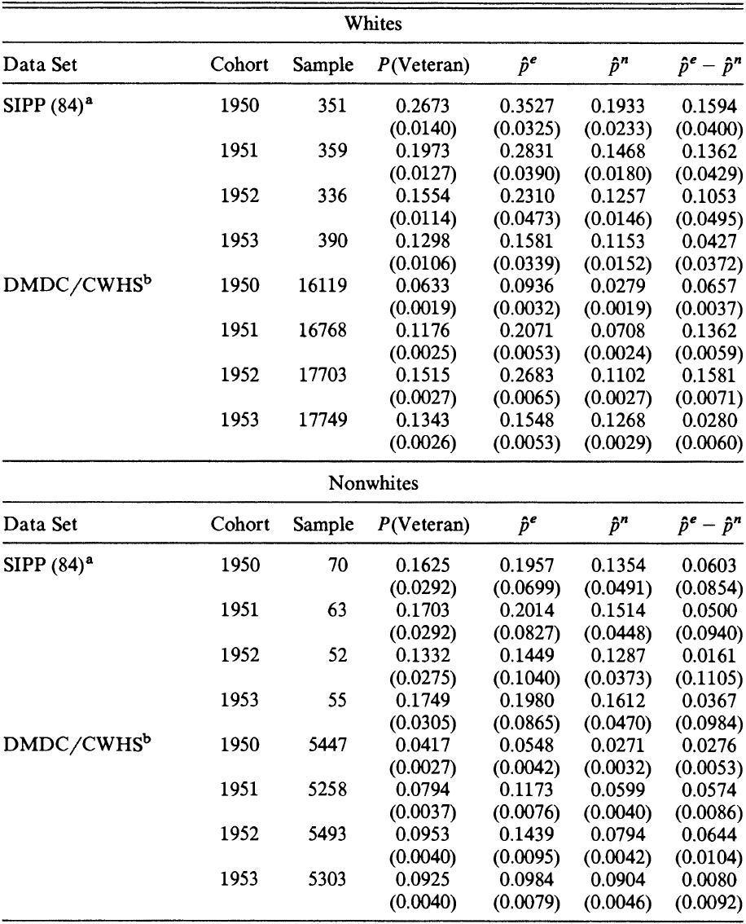
DMDC e CWHS vengono usati per stimare ${\overset{̂}{p}}_{cj}$ contando per prima cosa il numero di militari entranti per razza, coorte e intervallo di numero di lotteria ( questi vengono usati per il numeratore)
I valori per il denominatore di ${\overset{̂}{p}}_{cj}$ vengono stimati da CWHS.
Per comparare le stime SIPP con DMDC/CWHS possiamo osservare la parte bassa di Tabella 2.
Tabella 2

Slide 17
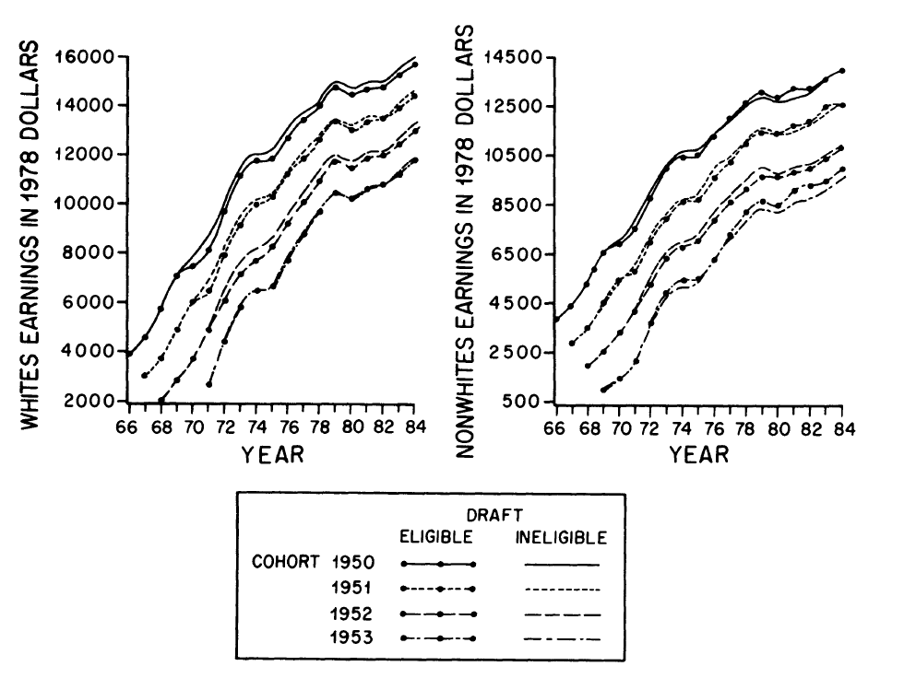
In Fig 3 vediamo rappresentate le medie residue su 4 anni di retribuzioni per una regressione di guadagni e probabilità su periodo ed effetti di coorte.
La pendenza della regressione dei minimi quadrati dei punti corrisponde ad una stima di $α$. La pendenza stimata dal fit è pari a -2.384 $ con un errore di 778 $.
Fig. 3: relazione tra la probabilità di essere veterano ${\overset{̂}{p}}_{cj}$ e i compensi medi in dollari del 1978 ${\overline{y}}_{ctj}$ tra il 1981 e il 1984

Slide 18
Assumendo che i campioni usati per calcolare i guadagni medi e i campioni usati per calcolare ${\overset{̂}{p}}_{cj}$ siano indipendenti lo stimatore TSIV (Two-sample Instrumental Variables) ha una forma semplice.
Sia $\overline{y}$ il vettore di ${\overline{y}}_{ctj}$, $\overset{̂}{p}$ il vettore di ${\overset{̂}{p}}_{cj}$ e $\overline{u}(θ)$ il vettore di ${\overline{u}}_{ctj}$ dove $θ$ rappresenta la dipendenza tra i residui nel vettore dei parametri. V() denota invece la matrice di covarianza. Lo stimatore ottimo di TSIV sceglie $θ$ per minimizzare
Equazione 4: $\overline{u}(θ)^{′}[V(\overline{y})+α^{2}V(\overset{̂}{p})]^{-1}\overline{u}(θ)=m(θ)$

Slide 19
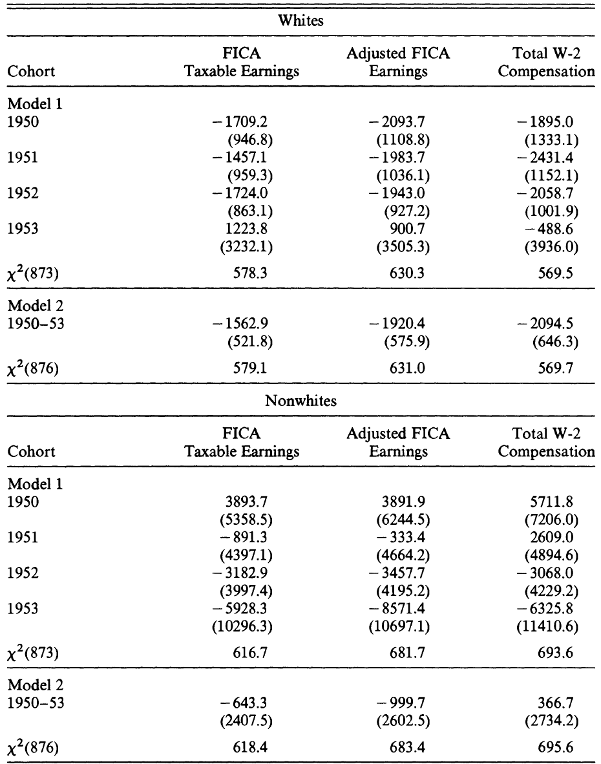
Il primo modello permette di variare l’effetto dello stato di essere veterano sui guadagni per coorte mentre il secondo modello restringe gli effetti stimati per ciascuna coorte.
I risultati in tabella 3 mostrano che i veterani bianchi nati tra il 1950 2 il 1952 hanno riscontrato una perdita di guadagno annuo costante tra i 1500 e i 2100 $ e questi stimatori sono simili a quelli di Wald calcolati in precedenza.
Anche se molte delle stime fatte non sono statisticamente rilevanti per coorti singole nel primo modello, se combiniamo le stime per persone bianche nei due modelli otteniamo delle stime che sono circa il doppio dei rispettivi errori standard.
Per le persone di colore non si ha questa evidenza.
Tabella 3: Two_stage Instrumental Estimates. La tabella mostra le stime dell’effetto del servizio militare sulla media dei guadagni 1981-1984 in $

Slide 20
Il test di over-identification statistica ripotato in tabella 3 mostra valori inferiori ai propri gradi di libertà indicando che i residui non sono correlati con le variabili strumentali della lotteria. Valori piccoli su test statistici indicano una bassa veridicità del test in un contesto con così tanti gradi di libertà.
Il $χ^{2}$ calcolato in tabella è calcolato sottraendo il test statistico del primo modello col secondo e fornisce un test $χ^{2}$ con la restrizione di avere uguali effetti del trattamento tra le coorti. Nessuno dei test $χ^{2}$ è maggiore delle corrispondenti statistiche del primo modello il che indica che l’effetto del trattamento non sono statisticamente diversi tra le coorti.

Slide 21

Sezione iv
Servizio militare e perdita di esperienza nel mercato del lavoro( civile)

Slide 22
La spiegazione più semplice per una penalità di guadagno di un veterano è che l’esperienza ottenuta in ambito militare sia un misero sostituto rispetto all’esperienza lavorativa di un civile.
Griliches e Mason hanno dimostrato che più tempo si è militari meno guadagnano i veterani rispetto ai non veterani.
In questo articolo è stato sviluppato un test di ipotesi di perdita di esperienza usando la forma funzionale comunemente usata negli studi sul capitale umano

Slide 23
Adattando la funzione dei guadagni del capitale umano al nostro problema, i guadagni dell’individuo i nella coorte c al tempo t può essere scritta come:
Equazione 5: $y_{cti}=δ_{t}+w_{i}δ_{0}+β_{0}x_{ict}+γx_{ict}^{2}+u_{it}$
Dove ora $y_{ict}$ indica i log-earnings, $β_{0},γ,δ_{0}$ sono parametri e $x_{ict}$ è l’esperienza lavorativa civile dell’individuo i nella coorte c al tempo t che qui è uguale a $[t-(c+18)-w_{i}-s_{i}l]$ dove $w_{i}$ è la deviazione dell’iesima persona nel grado di scolarizzazione dalla media e l sono gli anni di esperienza in campo militare per il veterano ($s_{i}$ è la dummy militare 1/0).
Assumiamo ora che il grado di scolarizzazione non vari tra i numeri di lotteria e che sia indipendente dalla coorte e assumiamo infine che la scolarizzazione sia indipendente dallo status di veterano.

Slide 24
Usando le variabili dummy strumentali per l’equazione:
Equazione 6 : $y_{cti}=δ_{it}+β_{0}(x_{ct}-s_{i}l)+γ(x_{ct}-s_{i}l)^{2}-(2γw_{i}x_{ct}-2γlw_{i}s_{i})+u_{it}$
Raggruppando per coorte, anno e numero di lotteria e mediando i log-eranings per i membri della coorte c al tempo t nella cella col numero di lotteria j otteniamo:
Equazione 7: ${\overline{y}}_{ctj}=δ_{t}+β_{0}x_{ct}+γx_{ct}^{2}-[β_{0}l-γl^{2}]{\overset{̂}{p}}_{cj}-[2γl]({\overset{̂}{p}}_{cj}x_{ct})+{\overline{u}}_{ct}$
Una generalizzazione di equazione 7 permette di far variare il termine lineare con lo status di veterano. In questo caso i guadagni medi per cella sono:
Equazione 8: ${\overline{y}}_{ctj}=δ_{t}+β_{0}x_{ct}+γx_{ct}^{2}-[β_{0}l-γl^{2}+β_{1}l]{\overset{̂}{p}}_{cj}-[2γl-β_{1}]({\overset{̂}{p}}_{cj}x_{ct})+{\overline{u}}_{ct}$

Slide 25
Equazioni 7 e 8 seguono entrambe la forma ridotta dei coefficienti non ristretti per la regressione :
Equazione 9: ${\overline{y}}_{ctj}=δ_{t}+β_{0}x_{ct}+γx_{ct}^{2}+π_{1}{\overset{̂}{p}}_{cj}+π_{2}(\overset{̂}{p}*_{ct})+{\overline{u}}_{ct}$
Questi modelli parametrizzano uno status di veterano o no variabile nel tempo come una funzione lineare dell’esperienza nel mercato del lavoro.
Equazione 7 contiene 4 parametri strutturali ossia $β_{0},β_{1},γ,l$ e altri 4 parametri ridotti $β_{0},β_{1},π_{1},π_{2}$

Slide 26
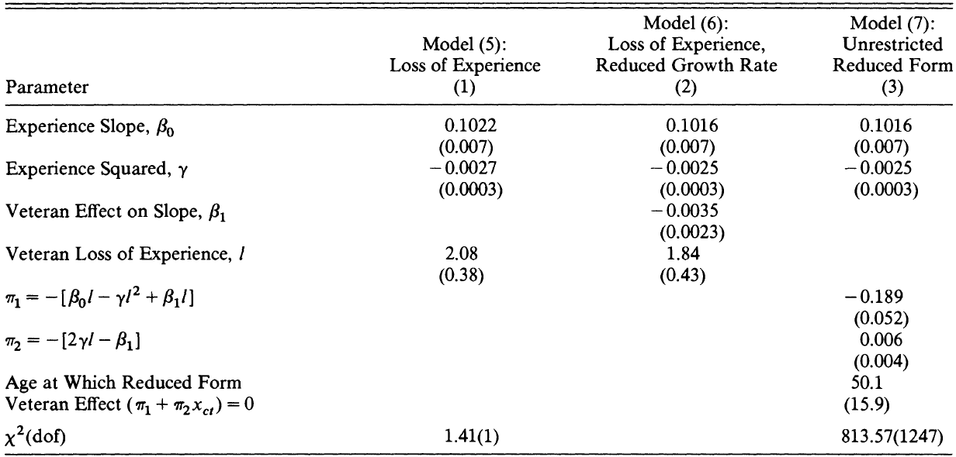
La tabella mostra i risultati per la stima GLS non lineare dei modelli 5, 6 e 7 usando i dati reali FICA per gli uomini nati tra il 1950 e il 1952.
La perdita di esperienza stimata usando il modello 5 è di circa 2 anni che è abbastanza basso in relazione alla lunghezza media del servizio militare.
Questo suggerisce che il servizio militare sia un parziale sostituto rispetto al lavoro civile.
La perdita di guadagni dei reduci del Vietnam si riduce fino a raggiungere lo zero attorno all’età dei $50±16$ anni.
Tabella 4:stime dei profili experience-earnings includendo i parametri dell’effetto di status come veterano

Slide 27

Sezione v
Conclusioni

Slide 28
Le stime basate sul sistema di estrazione indicano che, passati 10 anni dal termine del servizio militare, i veterani bianchi che hanno servito durante l’epoca della guerra in Vietnam hanno una perdita di guadagno annuo pari a circa 3500$ correnti ossia circa del 15% del salario medio annuo nei primi anni ’80.
Anche altri studiosi hanno ottenuto stime simili. A quelle ottenute in questo articolo
Stime basate su una varietà di dataset diversi(National Longitudinal Survey, SIPP) portano ad una evidenza conclusiva che i veterani bianchi hanno avuto uno svantaggio a causa del loro servizio militare.

Slide 29
Grazie per l’attenzione

